Slide 1
20 oktober 2024

Slide 2
God laat niet los
20 oktober 2024

Slide 4
Haggai 1:1 (NBV21)
In het tweede regeringsjaar van koning Darius, op de eerste dag van de zesde maand, richtte de HEER zich bij monde van de profeet Haggai tot Zerubbabel, zoon van Sealtiël en gouverneur van Juda, en tot Jozua, zoon van Josadak en hogepriester

Slide 5
Gods perfecte timing

Slide 6
Haggai 1:7-8 (VB)
Daarom zegt de Heer van de hemellegers: Denk na over de weg die jullie nu gaan!
Beklim het gebergte, haal hout en herbouw dit huis. Dat zal Mij vreugde geven en dan zal Ik grootgemaakt worden, zegt de Heer.

Slide 7
Onze prioriteit moet bij God en Zijn koninkrijk liggen

Slide 8
Haggai 2:5-6 (BB)
Maar de Heer zegt: Houd moed, Zerubbabel! Houd moed, Jozua! Houd moed, volk! Ga aan het werk, want Ik ben met jullie, zegt de Heer van de hemelse legers.
Want Ik doe wat Ik heb beloofd toen Ik jullie uit Egypte bevrijdde. En mijn Geest zal bij jullie zijn. Wees dus niet bang.

Slide 9
Haggai 2:10 (BB)
Deze tempel zal mooier worden dan de vorige, zegt de Heer van de hemelse legers. En op deze plaats zal Ik vrede en redding geven, zegt de Heer van de hemelse legers.

Slide 10
Wees sterk, houd vol!

Slide 11
Volledige toewijding begint met een schoon hart

Slide 12
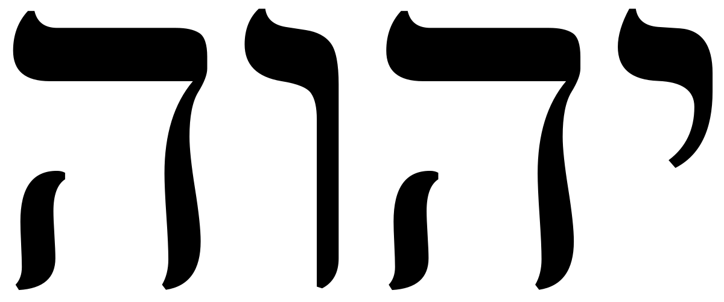
Gods aanwezigheid

Slide 13
Psalm 138:8 (BB)
De Heer zal alles tot een goed einde brengen.
Heer, uw liefde duurt voor eeuwig.
U laat mij nooit los.

